Slide 1
記帳小幫手
資工二 107590007 劉恒育
資工二 107590014 莊竣文

Slide 2
目錄
01
02
專題動機
配色與排版
03
04
功能及特色
技術運用

Slide 3
專題動機
來到臺北生活後，物價高，花費高，處處都需要錢，需要做好財務控管，免得讓自己流落街頭...

Slide 4
配色
主題顏色#6200EE
底部顏色#FAFAFA
按鈕顏色#E6E6E6
字體顏色#808080

Slide 5
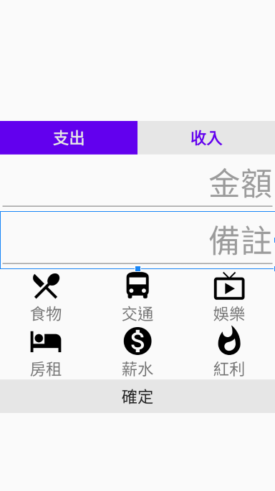
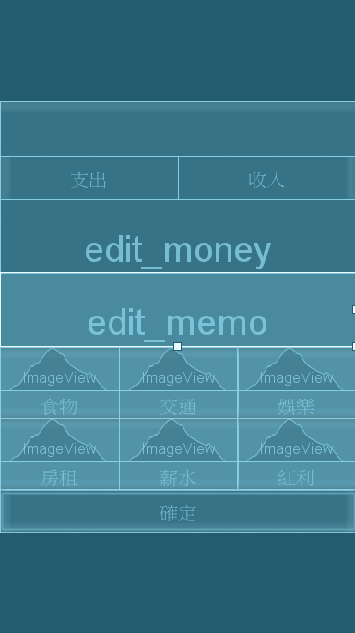
排版展示
LinearLayout(Vertical)
LinearLayout(Horizontal)
TableLayout

Slide 6
APP 功能與特色
直觀且易於使用
追蹤費用和收入
可視化列表
當月收入與支出圓餅圖
餘額和債務計算

Slide 7
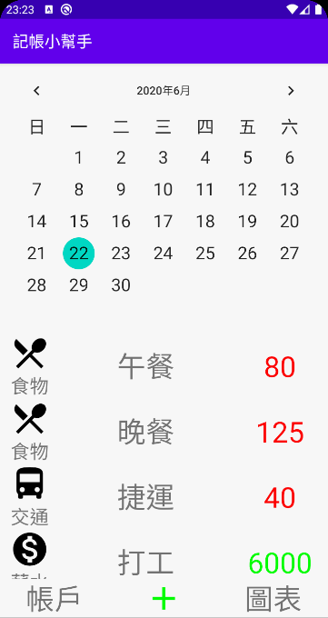
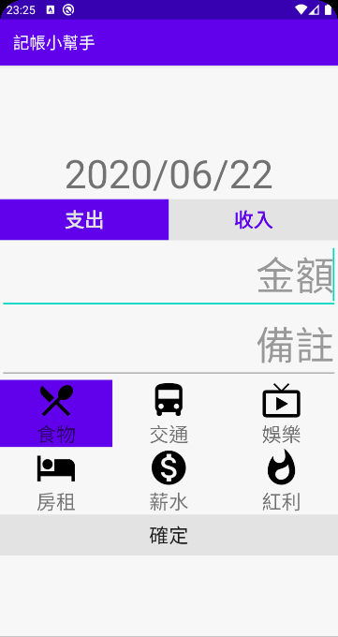
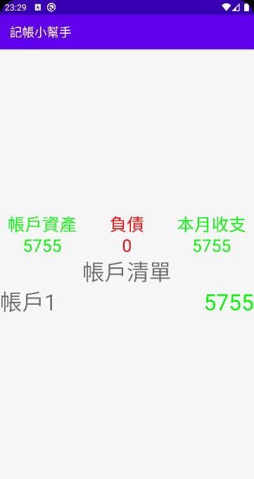
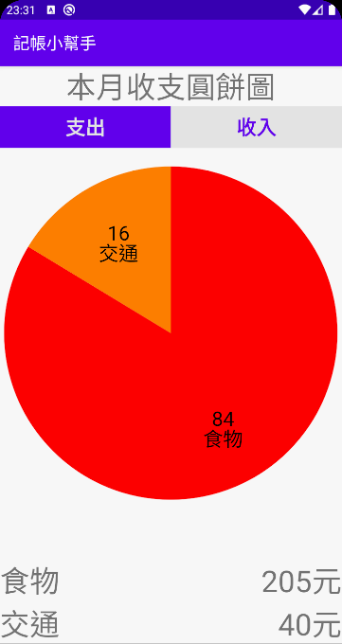
功能展示

Slide 8
技術運用
RECYCLERVIEW
CALENDARVIEW
PUBLIC CLASS DATA
VECTOR
MPANDROIDCHART

Slide 9
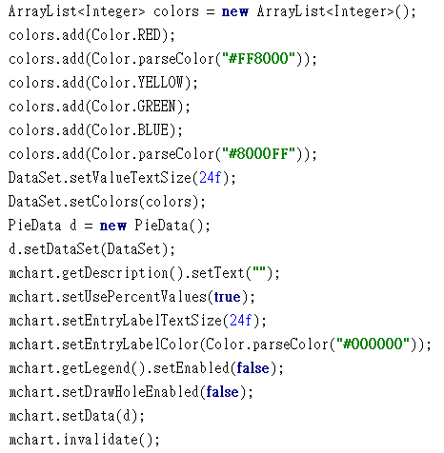
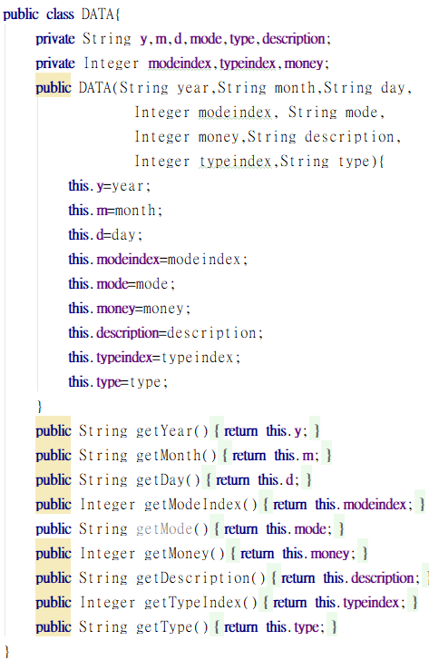
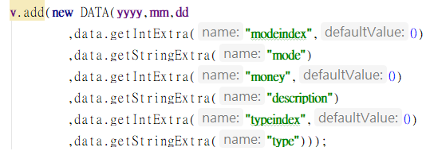
技術運用

Slide 10
謝謝各位的欣賞

